Slide 1
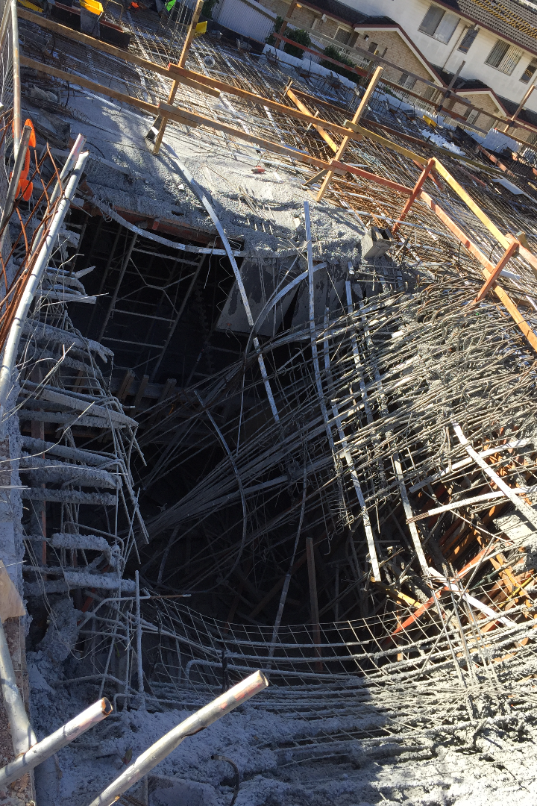
Разработка методики усиления и восстановления поврежденных конструкций регенерирующими смесями
Подготовила группа 211Р11
Баранов Константин
Бекиров Парвин
Борисова Татьяна
Журавлева Полина
Выриков Алексей
Иванов Владислав
Ивенская Алина

Slide 2
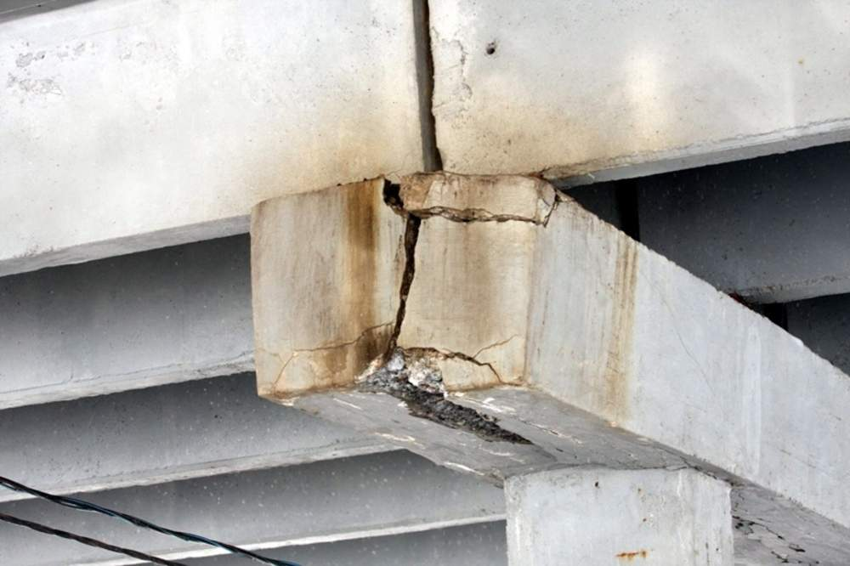
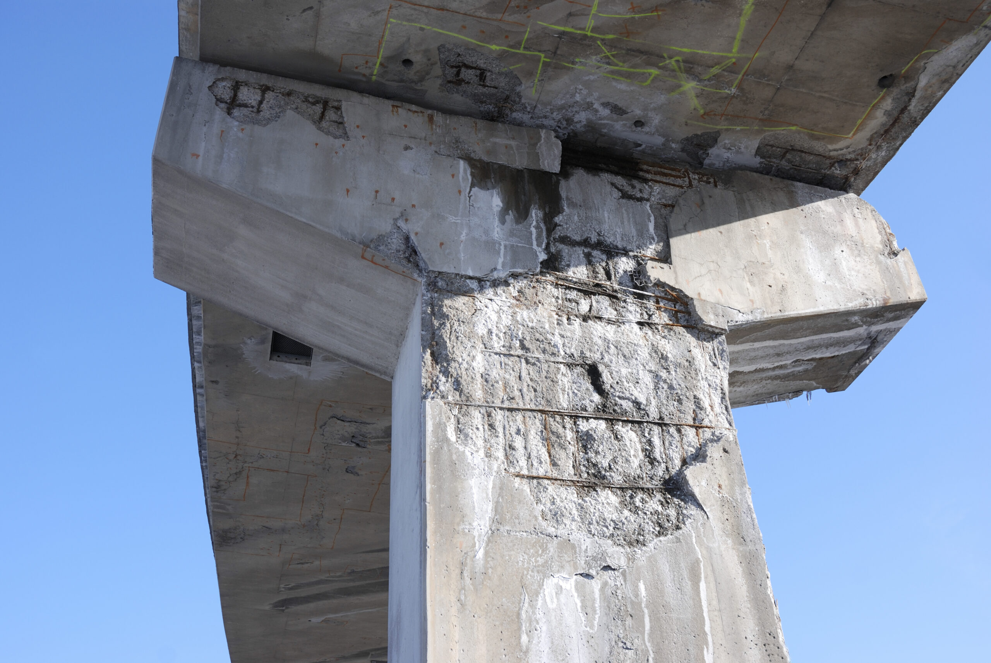
Проблема повреждений конструкций
1
Высокие затраты на ремонт
Традиционные методы ремонта оказываются дорогостоящими и требуют больших временных и финансовых ресурсов.
2
Временные ограничения
Традиционные методы и материалы требуют длительного времени для восстановления конструкций и их использования.
3
Ограниченная прочность
Поврежденные конструкции после ремонта не всегда обладают той же прочностью и надежностью, что и до повреждения.

Slide 3
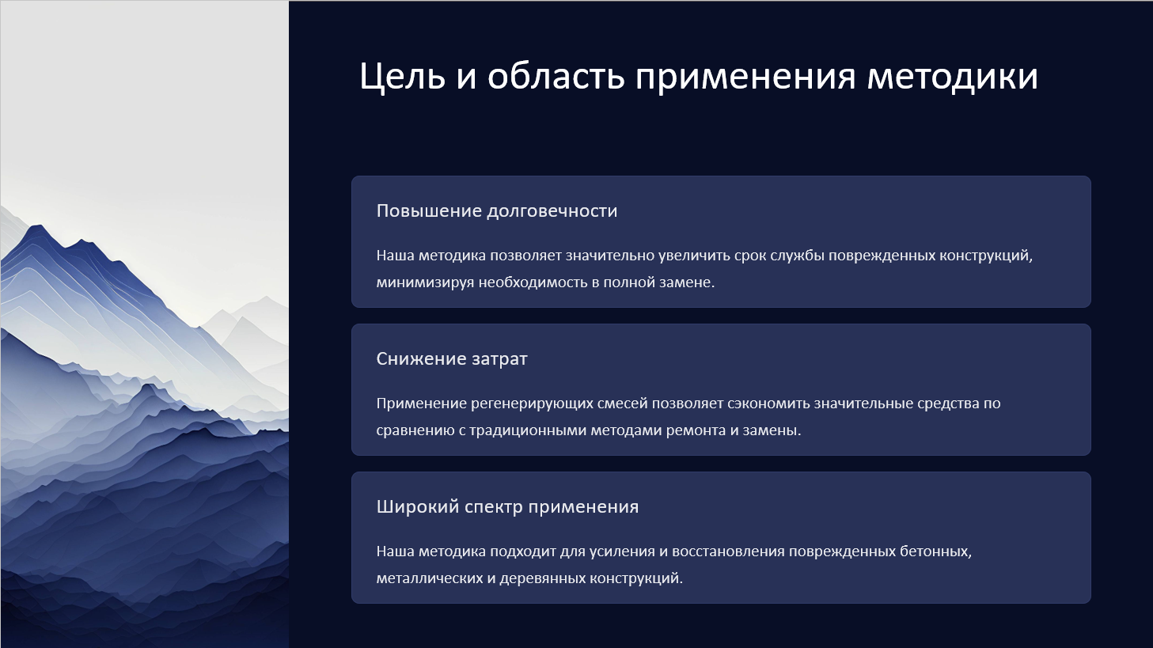

Slide 4
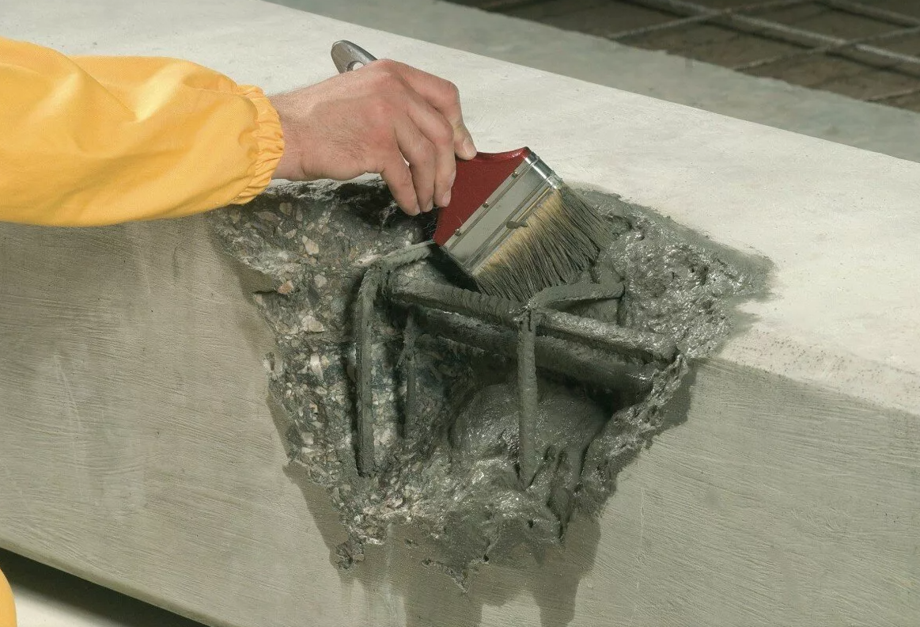
Перспективы разработки новых методик
1
Быстрое восстановление
Регенерирующие смеси позволяют восстанавливать конструкции быстрее и более эффективно по сравнению с традиционными методами.
2
Улучшенная прочность
Использование регенерирующих смесей способствует усилению конструкций, придавая им дополнительную прочность и стабильность.
3
Снижение затрат
Разработка новых методик позволяет сократить расходы на ремонт конструкций и экономить ресурсы.

Slide 5
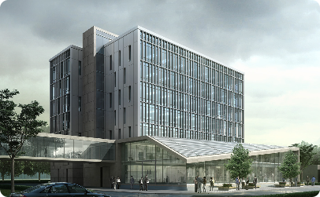

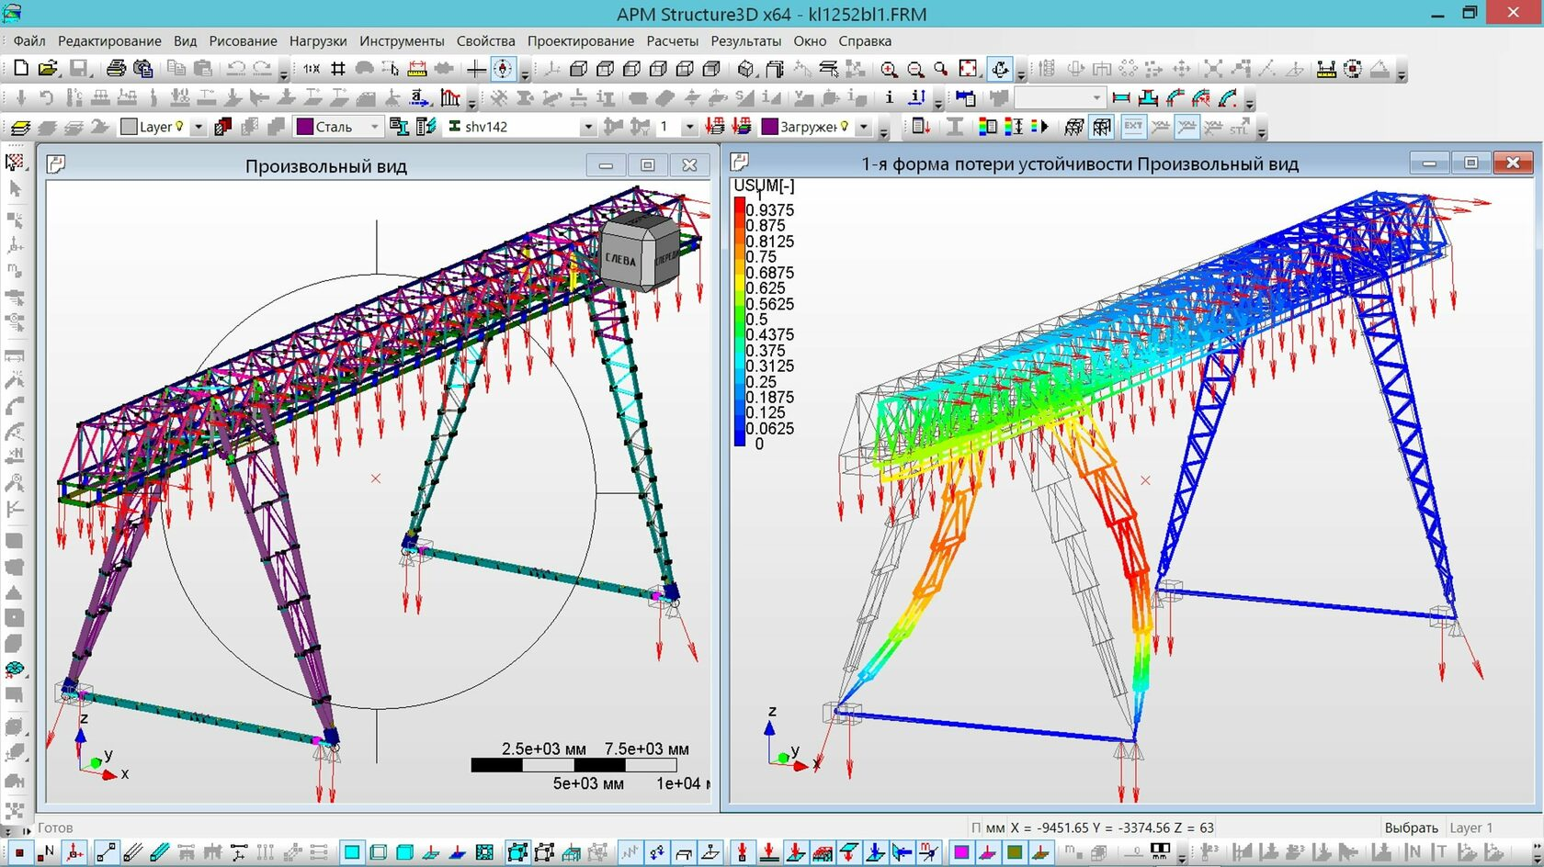
Исследование регенерирующих смесей
Исследование материалов
Лабораторные испытания
Анализ прочности
Изучается прочность и долговечность конструкций, восстановленных с помощью регенерирующих смесей, для определения их эффективности.
Ведется активное исследование различных материалов, способных регенерировать поврежденные конструкции.
Регенерирующие смеси проходят тщательные испытания в специализированных лабораториях для определения их свойств и потенциала.

Slide 6
Использование регенерирующих смесей для усиления и восстановления
Укрепление структуры
Заполнение дефектов
Регенерирующие смеси могут использоваться для укрепления слабых зон конструкции, повышая ее стойкость к нагрузкам.
Смеси могут заменять поврежденные участки конструкции, заполняя их и восстанавливая исходную форму.
Повышение долговечности
Улучшение эстетики
Использование регенерирующих смесей позволяет продлить срок эксплуатации конструкции, предотвращая ее дальнейшее разрушение.
С помощью смесей можно восстановить эстетический вид конструкции, придав ей привлекательность и элегантность.

Slide 7
Преимущества регенерирующих смесей по сравнению с традиционными методами
1
Быстрое исправление
2
Прочность и стабильность
Регенерирующие смеси позволяют быстро и эффективно исправить повреждения, сокращая время ремонта.
С использованием смесей усиленная конструкция получает улучшенную прочность и стабильность в долгосрочной перспективе.
3
Снижение затрат
4
Удобство применения
Использование смесей позволяет сократить затраты на ремонт и обслуживание конструкций в целом.
Регенерирующие смеси легко и удобно наносятся на поврежденные участки, не требуя сложных инструментов и оборудования.

Slide 8

Особенности методики усиления конструкций
1
Анализ конструкции
Осуществляется детальный анализ поврежденной конструкции для определения методики усиления.
2
Выбор смеси
На основе анализа определяется подходящая регенерирующая смесь для использования в усилении конструкции.
3
Нанесение смеси
Смесь наносится на поврежденные участки, обеспечивая укрепление и повышение прочности конструкции.

Slide 9

Особенности методики восстановления поврежденных конструкций
1
Очистка повреждений
Поврежденные участки конструкции тщательно очищаются от загрязнений и обломков.
Нанесение смеси
2
Регенерирующая смесь наносится на поврежденные участки, заполняя и восстанавливая их.
3
Завершающие работы
После восстановления смесь подвергается дополнительной обработке, чтобы обеспечить долговечность восстановленной конструкции.

Slide 10
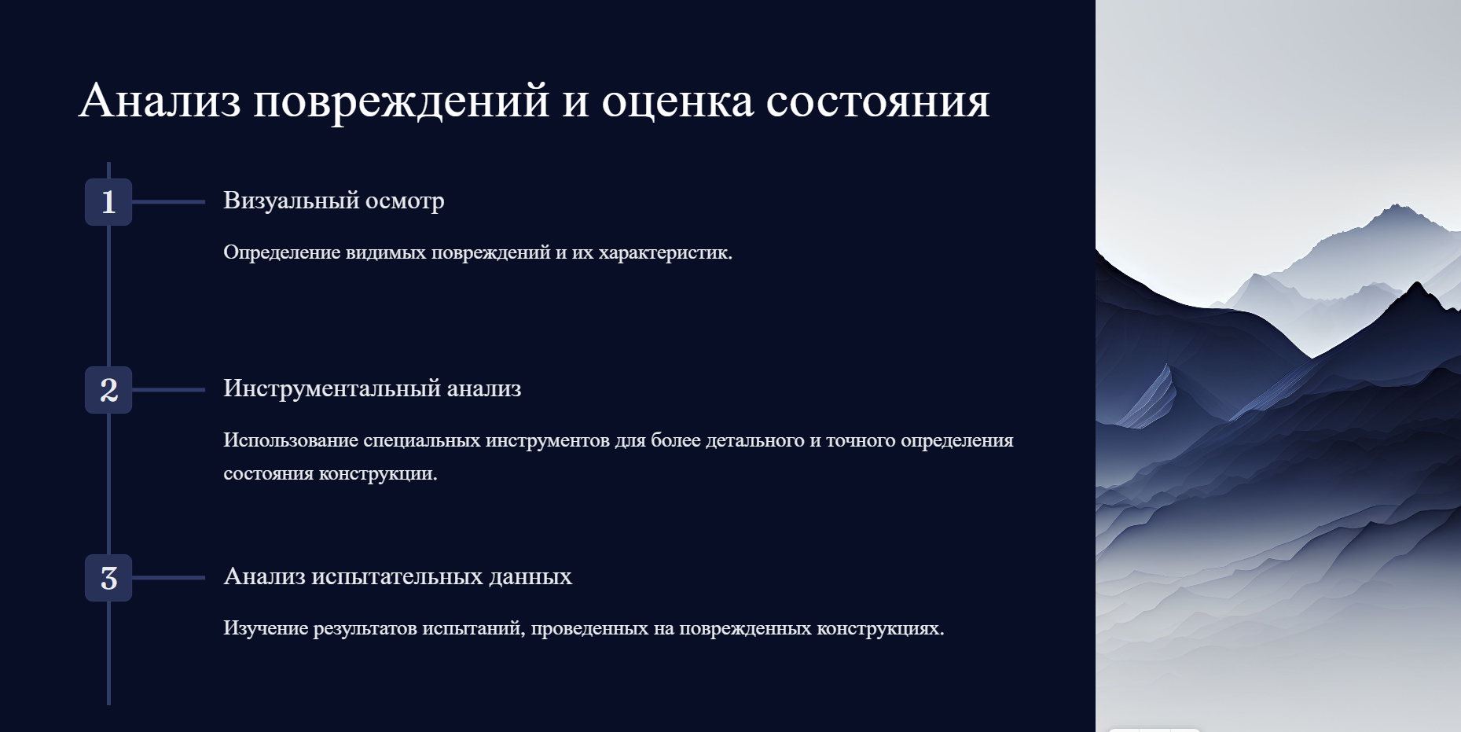

Slide 11
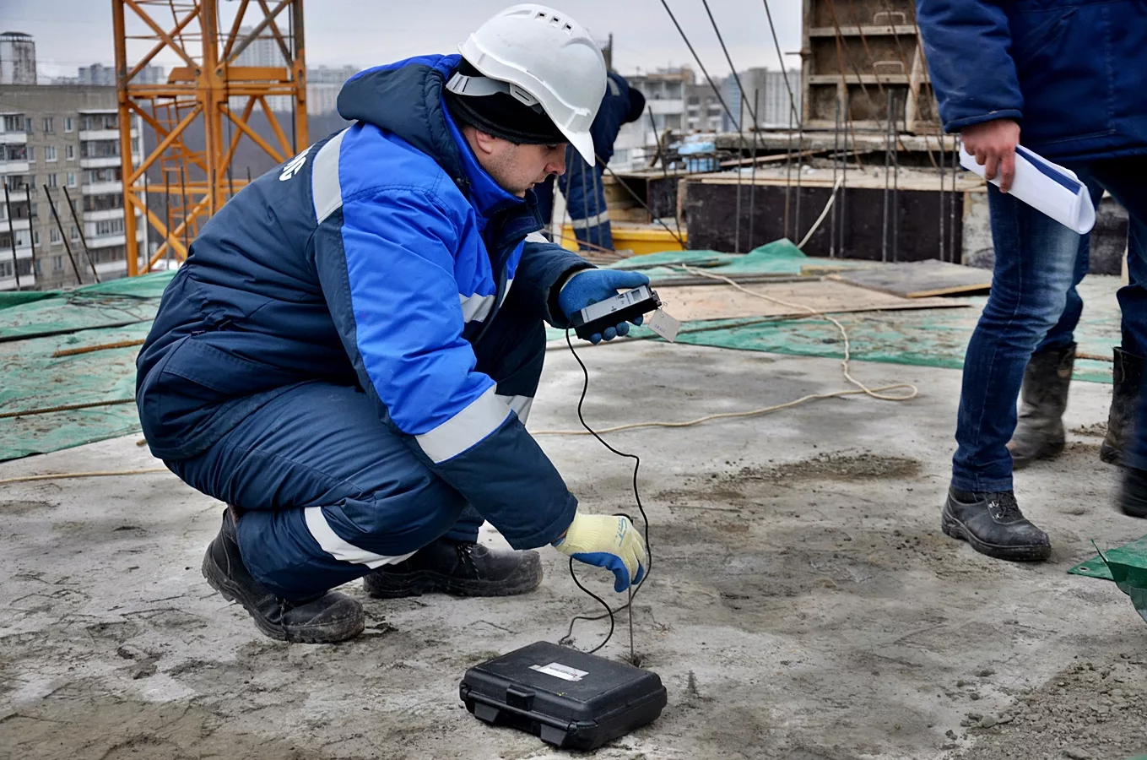
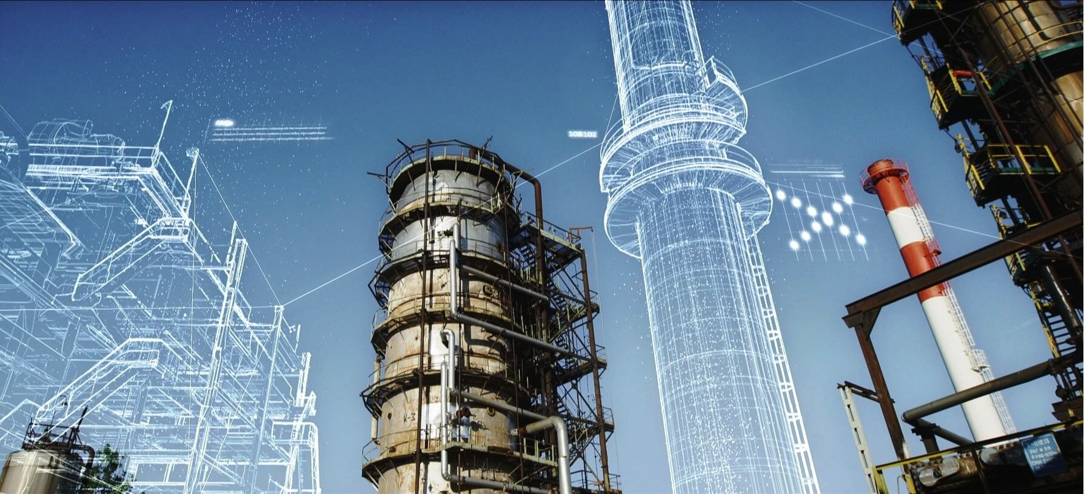
Тестирование методик
1
Лабораторные испытания
Разработанные методики проходят строгие лабораторные испытания для проверки их эффективности и безопасности.
2
Полевые испытания
Методики также тестируются на практике, в реальных условиях, чтобы убедиться в их работоспособности и эффективности.
3
Экспертное мнение
В процессе тестирования методики оцениваются экспертами, которые дают свое мнение о качестве и применимости.

Slide 12
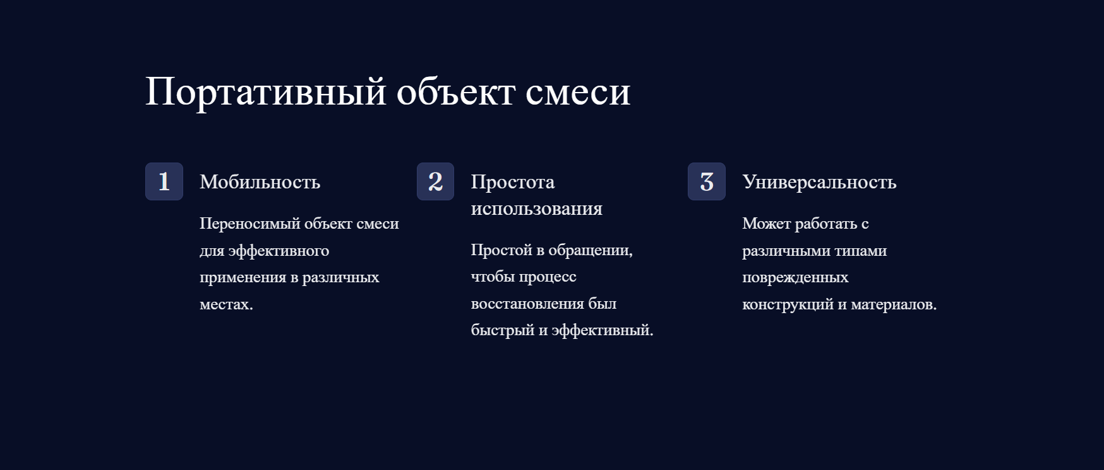

Slide 13
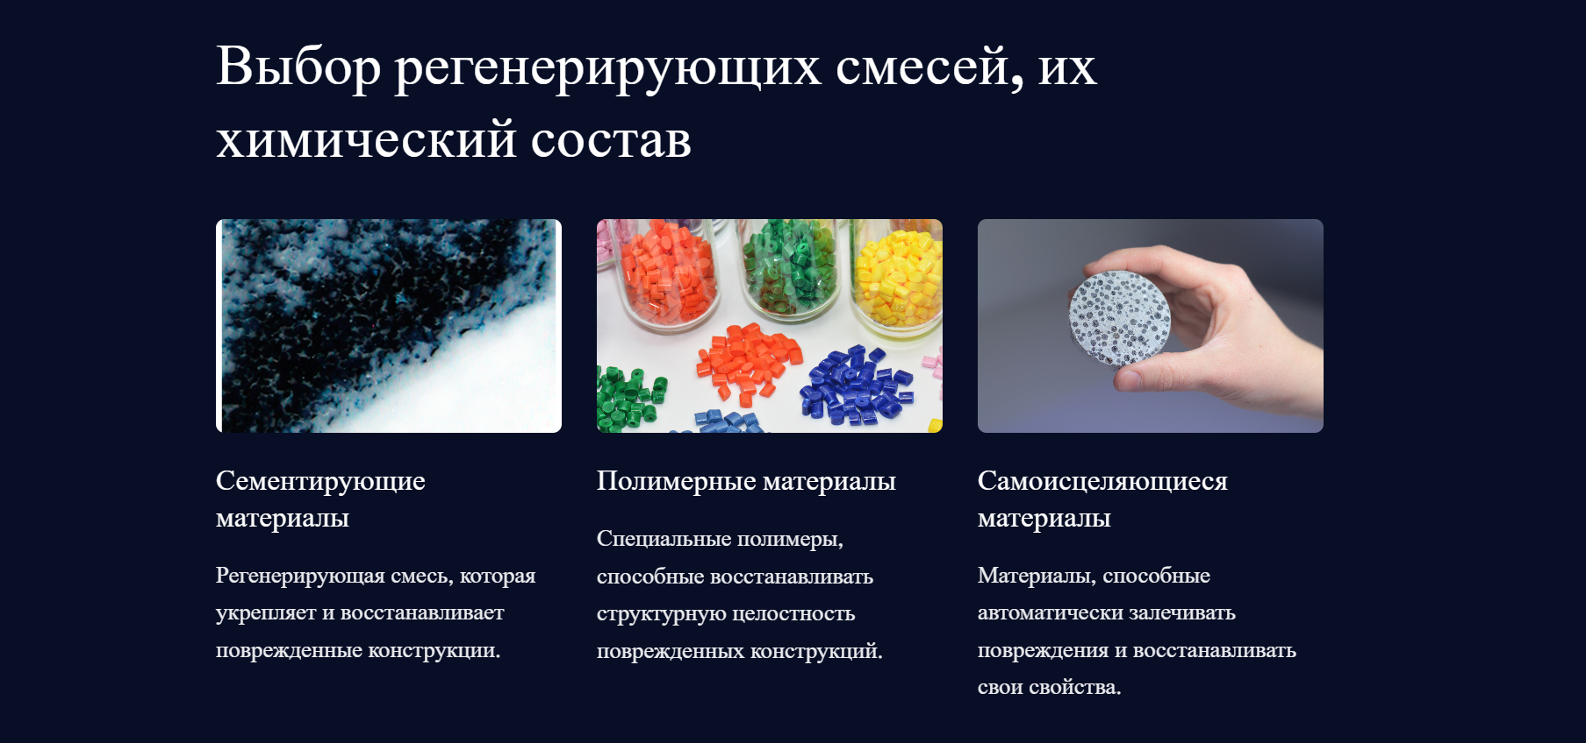
Сементирующие материалы- 25%
Полимерные материалы- 60%
Самоисцеляющиеся материалы – 15%

Slide 14
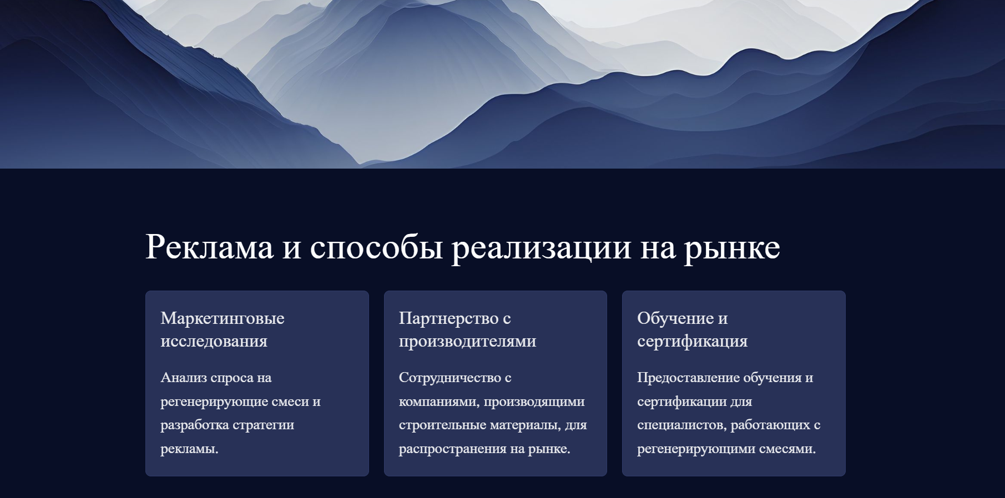

Slide 15
Денежные затраты на развитие проекта:
Теоретические
-использование платной литературы – 30 000 рублей
Тестирование:
-лабораторные исследования смеси – 1 800 000 рублей
- получение сертификата качества – 10 000 000 рублей
- проведение полевых испытаний на строительной площадке – 5 000 000 рублей
- аренда складских помещений – 670 000 рублей
- конференция с квалифицированными экспертами – 10 00 000 рублей
3. Интеграция
-Реклама в социальных сетях/баннерах/листовки- 10 000 000 рублей
-Развитие объемов продаж – 2 000 000 рублей
Всего: 40 000 000 рублей

Slide 16
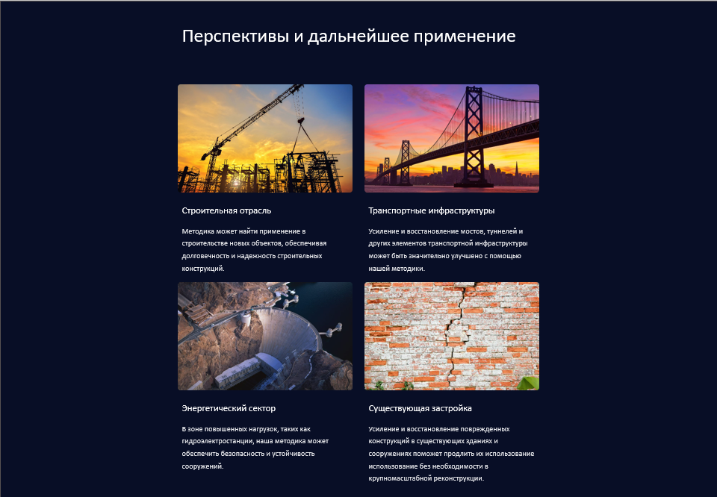

Slide 17
